Slide 1
第二章
2.1 牛顿运动定律
牛顿简介
牛顿第二定律
惯性参考系
牛顿第一定律
牛顿第三定律
非惯性参考系
牛顿运动定律

Slide 2
本章目录
2-1 牛顿运动定律
2-2 力学中常见的几种力
2-3 牛顿运动定律的应用
2-4 单位制和量纲

Slide 3
基本要求
1 会熟练使用矢量和微积分工具，应用牛顿
运动定律处理一般难度的力学问题
2 掌握牛顿三个定律及使用条件
3 了解牛顿力学中几种常见的力，掌握受力分
析的基本方法
4 了解力学中单位制和基本量的意义
5 理解惯性参考系
6 理解力学相对性原理

Slide 4
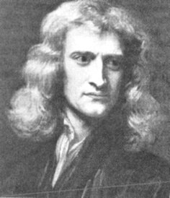
2-1 牛顿运动定律
2.1 牛顿运动定律
牛顿简介
牛顿第二定律
惯性参考系
牛顿第一定律
牛顿第三定律
非惯性参考系
牛顿第一定律：惯性定律
牛顿第二定律：力和运动
牛顿第三定律：相互作用力
牛顿 Issac Newton
（1643－1727）

Slide 5
2.1 牛顿运动定律
牛顿简介
牛顿第二定律
惯性参考系
牛顿第一定律
牛顿第三定律
非惯性参考系
杰出的英国物理学家,经典物理学的奠基人.他的不朽巨著《自然哲学的数学原理》总结了前人和自己关于力学以及微积分学方面的研究成果,其中含有三条牛顿运动定律和万有引力定律,以及质量、动量、力和加速度等概念.在光学方面,他说明了色散的起因,发现了色差及牛顿环,他还提出了光的微粒说。在1704年出版的《光学---论光的反射、折射、弯曲和颜色》一书中，书中描述了他所做过的实验和所得出的结论。他为了改善望远镜头而磨制三棱镜，从而发现了色散现象。证明了白光是由各种色光复合而成的 。
牛顿 Issac Newton
（1643－1727）

Slide 6
2.1 牛顿运动定律
牛顿简介
牛顿第二定律
惯性参考系
牛顿第一定律
牛顿第三定律
非惯性参考系
1643年1月4日，艾萨克·牛顿出生于英格兰林肯郡乡下的一个小村落伍尔索普村。牛顿出生前三个月，他同样名为艾萨克的父亲才刚去世。由于早产的缘故，新生的牛顿十分瘦小；据传闻，他的母亲说，牛顿刚出生时小得可以把他装进一夸脱的马克杯中。年幼的牛顿不喜欢他的继父，并因母亲改嫁的事而对母亲持有一些敌意。
1648年，牛顿被送去读书。少年时的牛顿并不是神童，他成绩一般，但他喜欢读书，喜欢看一些介绍各种简单机械模型制作方法的读物，并从中受到启发，自己动手制作些奇奇怪怪的小玩意，如风车、木钟、折叠式提灯等等。
1654年，牛顿进了离家有十几公里九龙的金格斯皇家中学读书。牛顿的母亲原希望他成为一个农民，但牛顿本人却无意于此，而酷爱读书。牛顿在中学时代学习成绩很出众，爱好读书，对自然现象有好奇心，他还分门别类的记读书笔记，又喜欢别出心裁地做些小工具、小技巧、小发明、小试验。
牛顿 Issac Newton
（1643－1727）

Slide 7
2.1 牛顿运动定律
牛顿简介
牛顿第二定律
惯性参考系
牛顿第一定律
牛顿第三定律
非惯性参考系
后来迫于生活困难，母亲让牛顿停学在家务农，赡养家庭。但牛顿一有机会便埋首书卷，以至经常忘了干活。每次，母亲叫他同佣人一道上市场，熟悉做交易的生意经时，他便恳求佣人一个人上街，自己则躲在树丛后看书。有一次，牛顿的舅父起了疑心，就跟踪牛顿上市镇去，发现他的外甥牛顿伸着腿，躺在草地上，正在聚精会神地钻研一个数学问题。牛顿的好学精神感动了舅父，于是舅父劝服了母亲让牛顿复学，并鼓励牛顿上大学读书。牛顿又重新回到了学校，如饥似渴地汲取着书本上的营养。
1661年6月3日，他进入了剑桥大学的三一学院。牛顿更喜欢阅读一些笛卡尔等现代哲学家以及伽利略、哥白尼和开普勒等天文学家更先进的思想。1665年，他发现了广义二项式定理，并开始发展一套新的数学理论，也就是后来为世人所熟知的微积分学。在1665年，牛顿获得了学位，而大学为了预防伦敦大瘟疫而关闭了。在此后两年里，牛顿在家中继续研究微积分学、光学和万有引力定律。
牛顿 Issac Newton
（1643－1727）

Slide 8
2.1 牛顿运动定律
牛顿简介
牛顿第二定律
惯性参考系
牛顿第一定律
牛顿第三定律
非惯性参考系
1689年，他当选为国会议员。牛顿在1689年到1690年和1701年是皇家科学院的成员，在1703年成为皇家学会会长，并任职24年之久，在历任会长中仅次于约瑟夫·班克斯，同时也是法国科学院的会员。
1696年，牛顿通过了当时的财政大臣查尔斯·孟塔古的提携迁到了伦敦作皇家铸币厂的监管，一直到去世。他主持了英国最大的货币重铸工作，此职位一般都是闲职，但牛顿却非常认真的对待。身为皇家铸币厂的主管官员，牛顿估计大约有20%的硬币是伪造的。
1705年，牛顿被安妮女王封为爵士。牛顿在1670年代写了很多处理圣经的文字解释的宗教小册子。1727年3月31日（格兰历），伟大的艾萨克·牛顿逝世，与很多杰出的英国人一样被埋葬在了威斯敏斯特教堂。他的墓碑上镌刻着：让人们欢呼这样一位多么伟大的人类荣耀曾经在世界上存在。
牛顿 Issac Newton
（1643－1727）

Slide 9
2.1 牛顿运动定律
牛顿简介
牛顿第二定律
惯性参考系
牛顿第一定律
牛顿第三定律
非惯性参考系
墓志铭：Nature and Nature' law lay hid in night ; God said,"Let Newton be," and all was light。自然与自然的定律，都隐藏在黑暗之中；上帝说"让牛顿来吧！"于是，一切变为光明。
科学与神学
牛顿活了80岁，但他40年用于科学研究，另外40年他居然沉迷于神学。他用许多“科学现象”来证明上帝的存在，甚至在研究地球有多少岁时，他居然用《圣经》推算出6000年。这样鲜明的对比，很难让人们把这些事与这个科学巨人联系起来。
唯一的遗憾
牛顿一生科学贡献卓越， 智商290的他是近代科学的鼻祖， 他开拓了向科学进军的新纪元， 但却因羞于向女孩表白而白白失去结婚的机会， 然后终生未婚也未育，便没有他的后人。
牛顿 Issac Newton
（1643－1727）

Slide 10
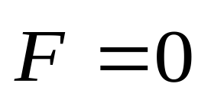
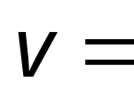
2.1 牛顿运动定律
牛顿简介
牛顿第二定律
惯性参考系
牛顿第一定律
牛顿第三定律
非惯性参考系
一 牛顿第一定律—惯性定律
任何物体都将保持其静止或匀速直线运动状态,直到外力迫使它改变这种状态为止.
时， 恒矢量
惯性和力的概念
二 牛顿第二定律
在受到外力作用时,物体所获得的加速度的大小与外力成正比,与物体的质量成反比;加速度的方向与外力的矢量和的方向相同

Slide 11

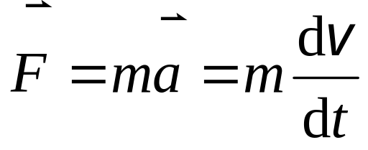

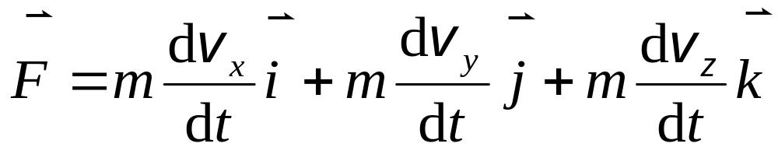
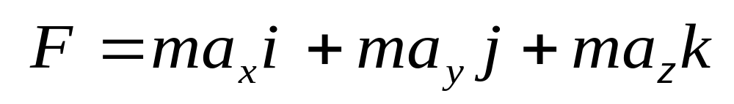
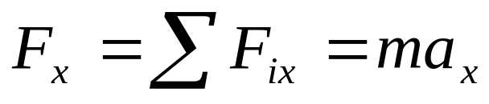
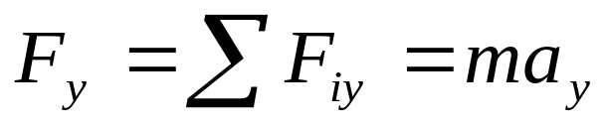
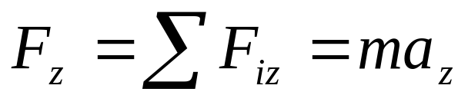
2.1 牛顿运动定律
牛顿简介
牛顿第二定律
惯性参考系
牛顿第一定律
牛顿第三定律
非惯性参考系
当 时，
为常量，
直角坐标系中的分量形式
即
所以

Slide 12
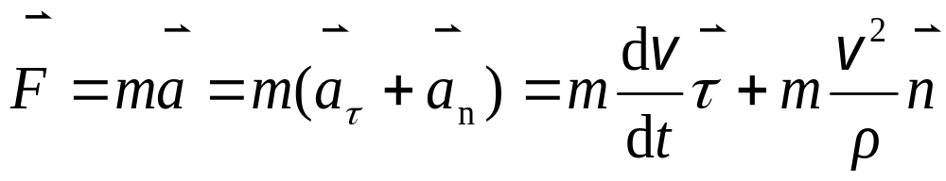
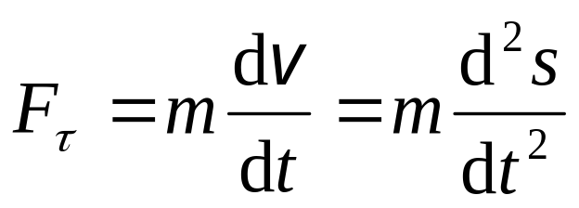

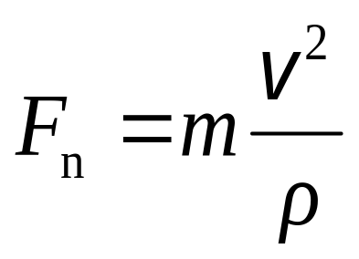




2.1 牛顿运动定律
牛顿简介
牛顿第二定律
惯性参考系
牛顿第一定律
牛顿第三定律
非惯性参考系
自然坐标系中
注： 为A处曲线的曲率半径．

Slide 13
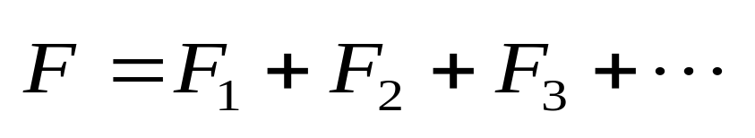
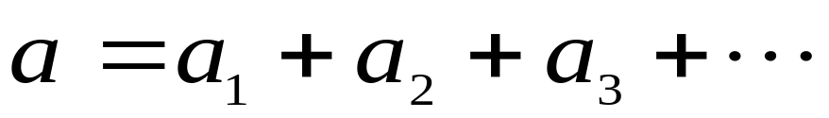
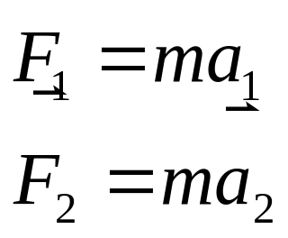
2.1 牛顿运动定律
牛顿简介
牛顿第二定律
惯性参考系
牛顿第一定律
牛顿第三定律
非惯性参考系
注意
(1) 瞬时关系
(2) 牛顿定律只适用于质点
(3) 力的叠加原理
(4) 牛顿力学仅适用于宏观低速运动

Slide 14
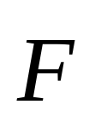
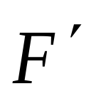
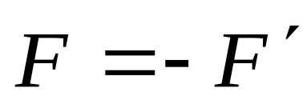
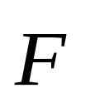
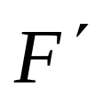
2.1 牛顿运动定律
牛顿简介
牛顿第二定律
惯性参考系
牛顿第一定律
牛顿第三定律
非惯性参考系
三 牛顿第三定律
两物体之间作用力 和反作用力 沿同一直线,大小相等,方向相反,分别作用于两个物体上
(物体间相互作用规律)

Slide 15
2.1 牛顿运动定律
牛顿简介
牛顿第二定律
惯性参考系
牛顿第一定律
牛顿第三定律
非惯性参考系
注意
作用力与反作用力特点：
(1) 大小相等、方向相反,分别作用在不同物体上,同时存在、同时消失,它们不能相互抵消．
(2) 是同一性质的力．

Slide 16
2.1 牛顿运动定律
牛顿简介
牛顿第二定律
惯性参考系
牛顿第一定律
牛顿第三定律
非惯性参考系
四 惯性参考系
牛顿运动定律成立的参考系—惯性参考系.
相对于惯性系作匀速运动的参考系也是惯性系.
太阳是较精确的惯性系,地球可以近似地看作惯性系.
注意:对于不同惯性系,牛顿力学的规律都具有相同的形式,与惯性系的运动无关

Slide 17
2.1 牛顿运动定律
牛顿简介
牛顿第二定律
惯性参考系
牛顿第一定律
牛顿第三定律
非惯性参考系
五 非惯性参考系
牛顿运动定律不成立的参考系—非惯性
参考系
相对于惯性系作变速运动的参考系也是非惯性系

Slide 18
2.1 牛顿运动定律
牛顿简介
牛顿第二定律
惯性参考系
牛顿第一定律
牛顿第三定律
非惯性参考系

